Slide 1
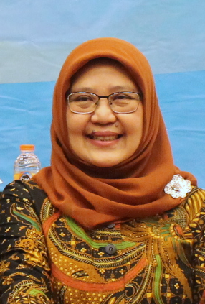
P R O F I L
NAMA LENGKAP : Dra. WIWIK WISNU MURTI, MM
NIP : 19660404199103 2 002
JABATAN : KASUBDIT PP DAN PKB
JENIS KELAMIN : PEREMPUAN
ALAMAT KANTOR : DIT. PERSYARATAN KERJA.
DITJEN PHI DITJEN PHI DANJAMSOS
KEMNAKER RI
JL GATOT SUBROTO KAV 51 JAK-SEL
ALAMAT RUMAH : JL. H. NOOR NO. 49B PEJATEN BARAT
PASAR MINGGU JAKARTA SELATAN
TELP/FAX : (021) 7990634
HP : 081210223759
E-MAIL : wiwikwisnumurti@gmail.com

Slide 2

PENGATURAN SYARAT KERJA MELALUI PERJANJIAN KERJA BERSAMA
Oleh : Dra. Wiwik Wisnu Murti, MM.
(Kasubdit PP dan PKB)
2019

Slide 3
HUBUNGAN INDUSTRIAL
Suatu sistem hubungan yang terbentuk antara para pelaku proses produksi barang dan/atau jasa yang terdiri dari unsur pengusaha, pekerja/buruh, dan pemerintah yang didasarkan pada nilai-nilai Pancasila dan UUD 1945
PEMERINTAH
Hub Industrial Yang Harmonis, Dinamis dan Berkeadilan
PENGUSAHA
PEKERJA/BURUH
Perundingan & Kesepakatan Mewujudkan PKB
(Employee Engagement)

Slide 4

Syarat Kerja
SYARAT KERJA
PERJANJIAN KERJA
(PKWT & PKWTT)
PERATURAN PERUSAHAAN (PP)
PERJANJIAN KERJA BERSAMA (PKB)
Adalah Pengaturan mengenai hak dan kewajiban dan tata tertib perusahaan yang belum diatur dalam peraturan perundang-undangan.

Slide 5


PENGERTIAN PKB
Perjanjian yang merupakan hasil perundingan antara Serikat Pekerja atau beberapa Serikat Pekerja yang tercatat pada instansi yang bertanggung jawab dibidang ketenagakerjaan, dengan pengusaha atau beberapa pengusaha atau perkumpulan pengusaha yang memuat syarat-syarat kerja, hak dan kewajiban kedua belah pihak.
*
UU No.13/2003 pasal 1 No.21

Slide 6

DASAR HUKUM
Konvensi ILO No. 87 (Hak Berserikat)
dan No. 98 (Perundingan Bersama)
UUK No. 13/2003
Pasal 116-133
Permenaker No. 28/2014
(revisi dari Permenakertrans No. 16/2011)
Putusan MK No. 115/PUU-VII/2009
Terkait hak berunding bagi SP/SB yang lebih dari 1 SP/SB
UU No. 21/2000

Slide 7
FUNGSI PKB
2
4
Sebagai alat kontrol dan alat ukur terhadap pelaksanaan hubungan industrial
3
Memberi petunjuk terhadap mekanisme penyelesaian perselisihan hubungan industrial
1
Mengantisipasi permasalahan di kemudian hari
5
Mengatur hubungan kerja, hak dan kewajiban kedua belah pihak secara tegas dan jelas
Memberikan kepastian hukum dalam sebuah bentuk hubungan kerja

Slide 8
T U J U A N
Mempertegas dan memperjelas hak-hak dan kewajiban Pekerja dan Pengusaha
Memperteguh dan menciptakan hubungan industrial yang harmonis dalam perusahaan
Menetapkan secara bersama syarat-syarat kerja, keadaan industrial yang harmonis dan atau hubungan ketenagakerjaan yang belum diatur dalam peraturan perundangan

Slide 9
KENAPA PERLU PKB?
Karena Sifat PKB :
Lex Spesialis (hukum bersifat khusus)
Kesepakatan ( Mengikat Para Pihak )
Lebih baik dari Normatif
Melengkapi UU Ketenagakerjaan ( UUK hanya mengatur yang bersifat umum )
Aspiratif
Flexible ( Sesuai Kebutuhan )
Ideal
Rasional
Sumber Hukum Paling Objective

Slide 10
JENIS PKB
Baru
Pembaharuan
Perpanjangan
Perubahan
Perubahan isi PKB dalam Masa Berlaku PKB belum berakhir
PKB periode sebelumnya diperpanjang (tanpa perubahan) karena perundingan PKB pembaharuan belum selesai
PKB yang diperbaharui setelah masa berlaku PKB periode sebelumnya berakhir
PKB untuk pertama kali

Slide 11
Materi/Content Dalam PKB
Nama, alamat dan kedudukan perusahaan
Nama, alamat dan kedudukan SP/SB
Tanda tangan pembuat PKB
Mengatur tentang upah. kesejahteraan pekerja
Masa berlaku dan berakhirnya PKB
Hak dan kewajiban para pihak, Syarat kerja

Slide 12
Pihak Pihak Dalam Penyusunan PKB
Apabila di Perusahaan hanya terdapat satu SP/SB (Pasal 119 (1,2,3) UU 13 Th 2003)
①
SP/SB tersebut berhak mewakili pekerja/buruh dalam perundingan PKB dengan pengusaha apabila memiliki jumlah anggota lebih dari 50% dari jumlah seluruh pekerja/buruh di perusahaan.
②
Apabila tidak memiliki jumlah anggota lebih dari 50% dari jumlah seluruh pekerja/buruh di perusahaan maka SP/SB tersebut dapat mewakili pekerja/buruh dalam perundingan dengan pengusaha apabila SP/SB yang bersangkutan telah mendapat dukungan lebih 50% dari jumlah seluruh pekerja/buruh di perusahaan melalui pemungutan suara.
③
Apabila dukungan tidak tercapai, SP/SB dapat mengajukan kembali permintaan untuk merundingkan PKB dengan pengusaha setelah melampaui jangka waktu 6 (enam) bulan terhitung sejak dilakukannya pemungutan suara dengan mengikuti prosedur sebagaimana dimaksud dalam ayat (2).

Slide 13
Lanjutan...
Apabila di Perusahaan terdapat lebih dari satu SP/SB (Putusan MK No. 115 Tahun 2011)
Jumlah SP/SB yang berhak mewakili dalam suatu perusahaan harus dibatasi secara wajar atau proporsional yaitu maksimal 3 (tiga) SP/SB atau gabungan SP/SB yang jumlah anggotanya minimal 10% dari seluruh pekerja/buruh yang ada dalam perusahaan.

Slide 14
VERIFIKASI KEANGGOTAAN SP/SB (dalam hal terdapat lebih dari satu SP/SB)
1
Pengusaha dapat meminta Verifirikasi Keanggotaaan SP/SB
2
Verifikasi keanggotaan SP/SB dilakukan berdasarkan Kartu Tanda Anggota
3
verifikasi dilakukan oleh panitia yang terdiri dari wakil pengurus serikat pekerja/serikat buruh yang ada di perusahaan dengan disaksikan oleh wakil instansi yang menyelenggarakan urusan pemerintahan di bidang ketenagakerjaan dan pengusaha.

Slide 15
Lanjutan…
4
apabila terdapat kartu tanda anggota lebih dari 1 (satu), maka kartu tanda anggota yang sah adalah kartu tanda anggota yang terakhir.
5
Hasil pelaksanaan verifikasi dituangkan dalam bentuk berita acara yang ditandatangani oleh panitia dan saksi-saksi
6
Tempat pelaksanaan verifikasi yaitu tempat kerja yang diatur sedemikian rupa sehingga tidak mengganggu proses produksi dalam waktu 1 (satu) hari kerja yang disepakati serikat pekerja/serikat buruh

Slide 16
Lanjutan…
7
Pengusaha maupun serikat pekerja/serikat buruh dilarang melakukan tindakan yang mempengaruhi pelaksanaan verifikasi.
8
Jangka waktu verifikasi keanggotaan serikat pekerja/serikat buruh paling lama dilaksanakan 30 (tiga puluh) hari kerja sejak permintaan verifikasi dari pengusaha.

Slide 17
TAHAPAN PERUNDINGAN PKB
MATERI
TIM PERUNDING
NOTULENSI
TTD PKB OLEH PIMPINAN PERUSAHAAN DAN KETUA SP & SEKRETARIS
TATA TERTIB
Tahapan Persiapan;
Tahapan Pra Perundingan;
Tahapan Saat Berlangsungnya Perundingan;
Tahapan Setelah Perundingan

Slide 18

Ketentuan UUK Yang Wajib Diatur Pelaksanaannya Dalam Perjanjian Kerja Bersama
Pasal 79 (3)
Pelaksanaan Waktu istirahat tahunan
Pasal 81 (2)
Pelaksanaan Istirahat Haid
Pasal 83:
Pelaksanaan Pekerja perempuan menyusui selama waktu kerja
Pasal 93 (2)
Pelaksanaan ijin yang di bayar
Pasal 161
Jenis-Jenis Pelanggaran Dalam Surat peringatan
Pasal 168
Uang Pisah Dikualifikasikan mengundurkan diri
Pasal 162
Uang Pisah Mengundurkan diri atas kemauan sendiri
Pasal 82
Pelaksanaan Hak Istirahat Melahirkan
Pasal 154
Usia Pensiun

Slide 19
Norma Keselamatan dan Kesehatan Kerja Dalam UUK
Pasal 86 UUK
Setiap pekerja/buruh mempunyai hak untuk memperoleh perlindungan atas :
a. keselamatan dan kesehatan kerja;
b. moral dan kesusilaan; dan
c. perlakuan yang sesuai dengan harkat dan martabat manusia serta nilai-nilai agama.
Untuk melindungi keselamatan pekerja /buruh guna mewujudkan produktivitas kerja yang optimal diselenggarakan upaya keselamatan dan kesehatan kerja.
Perlindungan sebagaimana dimaksud dalam ayat (1) dan ayat (2) dilaksanakan sesuai dengan peraturan perundang- undangan yang berlaku.
Pasal87 UUK
Setiap perusahaan wajib menerapkan sistem manajemen keselamatan dan kesehatan kerja yang terintegrasi dengan sistem manajemen perusahaan.
Ketentuan mengenai penerapan sistem manajemen keselamatan dan kesehatan kerja sebagaimana dimaksud dalam ayat (1) diatur dengan Peraturan Pemerintah.
Jika disepakati dapat diatur dalam PKB misalnya tentang : pengaturan tentang pembentukan dan alur kerja Panitia Pembinaan K3 (P2K3)

Slide 20
Apa itu Keselamatan dan Kesehatan Kerja (K3)?
Keselamatan dan Kesehatan Kerja adalah suatu kondisi dalam pekerjaan yang sehat dan aman baik itu bagi pekerjaannya, perusahaan maupun bagi masyarakat dan lingkungan sekitar pabrik atau tempat kerja tersebut. Keselamatan dan kesehatan kerja juga merupakan suatu usaha untuk mencegah setiap perbuatan atau kondisi tidak selamat, yang dapat mengakibatkan kecelakaan.
Dasar Hukum
Undang-undang No. 1 Tahun 1970 tentang Keselamatan Kerja
Undang-undang No.36 Tahun 2009 tentang Kesehatan
Undang-undang No.13 Tahun 2003 tentang Ketenagakerjaan (Pasal 86-87)

Slide 21
RESIKO KERJA
PENCEGAHAN
Resiko Kerja
Kecelakaan Kerja dan Aset Perusahaan
Penyakit Akibat Kerja
Kerusakan Sarana Produksi
Kebakaran / Peledakan
Gangguan Operasi
Perusahaan perlu meningkatkan kesadaran perlindungan K3 dan menghindari Penyakit Akibat Kerja dengan menerapkan norma-norma sistem manajemen K3 di perusahaan.
Perusahaan perlu meningkatkan kapasitas dan kompetensi SDM K3.
Dengan SDM K3 yang kompeten diharapkan mampu mencegah resiko kerja dan meningkatkan produktivitas.

Slide 22
CONTOH MATERI K3 DALAM PKB
BAB …
KESELAMATAN, KESEHATAN KERJA DAN LINGKUNGAN KERJA SERTA ETIKAN KERJA
Pasal..
Untukm menjaminn keselamatan, kesehatan kerja dan lingkungan yang sehat bdan aman, perusahaan secara terus menerus memenuhi peraturan perundang undangan yang berlaku termasuk dalam pelaksanaan medical chek up serta menetapkan dan menyempurnakan aspek perlindungan hyperkes, peraturan dan tata tertib keselamataN, Kesehatan kerja dan lingkungan di perusahaan.
Peraturan dan Tata tertib Keselamatan dan Kesehatan Kerja dan Lingkungan Kerja di Perusahaan dalam buku Peraturan dan Pedoman Keselamatan, Kesehatan Kerjan dann Lingkungan Kerja di Perusahaan” dan setiap Pekerja wajib mematuhinya. Dst….
Pasal….
PAKAIAN KERJA DAN ALAT ALAT KERJA
Setiap setahun sekali Perusahaan memberikan p[akaian kerja yang dipakai pekerja untuk melakukan pekerjaan.
Penyediaan nalat alat dan pakaian kerja ditetapkan noleh nPerusahaan sesuai dengan jenis masingb masing bpekerjaan dan dalam hal terjadi kerusakan wajib dilaporkan ke Perusahaan untuk dilakukan penukaran.
Pasal….
ALAT PELINDUNG KESELAMATAN DAN KESEHATAN KERJA
Perusahaan menyediakan alat pelindung keselamatan dan kersehatan kerja menurut macam dan jenis yang sudah disesuaikan dengan pekerjaan masing masing pekerja dan wajib digunakan seluruh pekerja ketika melakukan pekerjaan.
Apabila tidak ada kesesuaian maka setelah ada pemeriksaan oleh Panitia Pembina Keselamatan dan Kesehatan Kerja serta Lingkungan (P2K3L) akan dilakukan Penggantian.

Slide 23
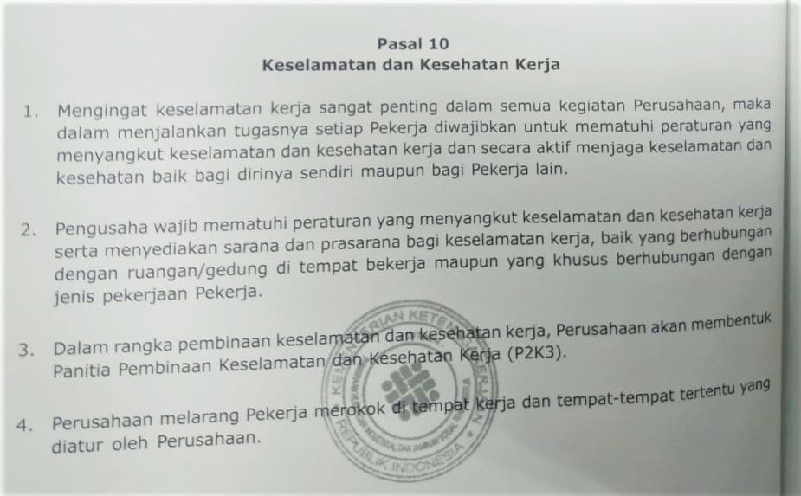
Materi Keselamatan dan Kesehatan Kerja Dalam PKB

Slide 24
Harapan Pemerintah
Pahami dan kuasai peraturan perundang-undangan;
Pembuatan PKB wajib berpegang teguh pada prinsip tidak lebih rendah dan/atau tidak bertentangan dengan peraturan perundang-undangan;
PP dan PKB seharusnya tidak lagi memuat ketentuan normatif sesuai peraturan perundang-undangan, namun memuat ketentuan yang lebih rinci sebagai pelaksanaan dari peraturan perundang-undangan yang disesuaikan dengan kebutuhan dan kondisi perusahaan;
Kunci keberhasilan pembuatan PKB adalah konsistensi terhadap komitmen untuk musyawarah mufakat demi kepentingan bersama dan bukan kepentingan golongan.

Slide 25
Sekian
dan
Terima Kasih

